Slide 1

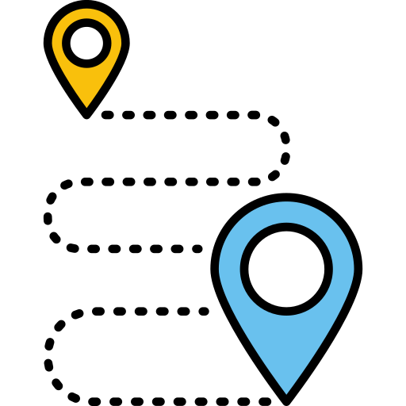


מבוא לשיעור 4: תמונה אחת שווה אלף מילות חיפוש
עד עכשיו למדנו לא מעט על חיפוש מידע טקסטואלי (מידע כתוב), בשיעור הזה נלמד איך לחפש מידע ויזואלי (תמונות וסרטונים).
החיפוש הוויזואלי משלים את החיפוש הטקסטואלי, ומוסיף ממד שהטקסט אינו מציג - צבעוניות, תנועה וכולי.
בעוד שטקסט יכול להיות ארוך, מייגע ומשעמם, תמונות וסרטונים מאפשרים לנו להבין בקלות את עיקרי הדברים.
אין צורך לקרוא ולהתעמק, מבינים מייד במה מדובר. לכן כולנו נמשכים אל המידע החזותי ומשתפים אותו עם חברינו בתדירות גבוהה.
ביחידה זו נשתמש במידע חזותי כדי לקבל נקודות מבט אחרות על המידע הדרוש לנו.
התקדמו בלמידה בעזרת החצים במקלדת או באמצעות גלילה

Slide 2

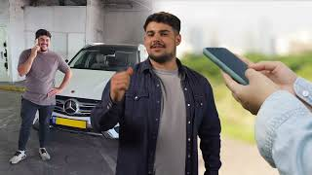
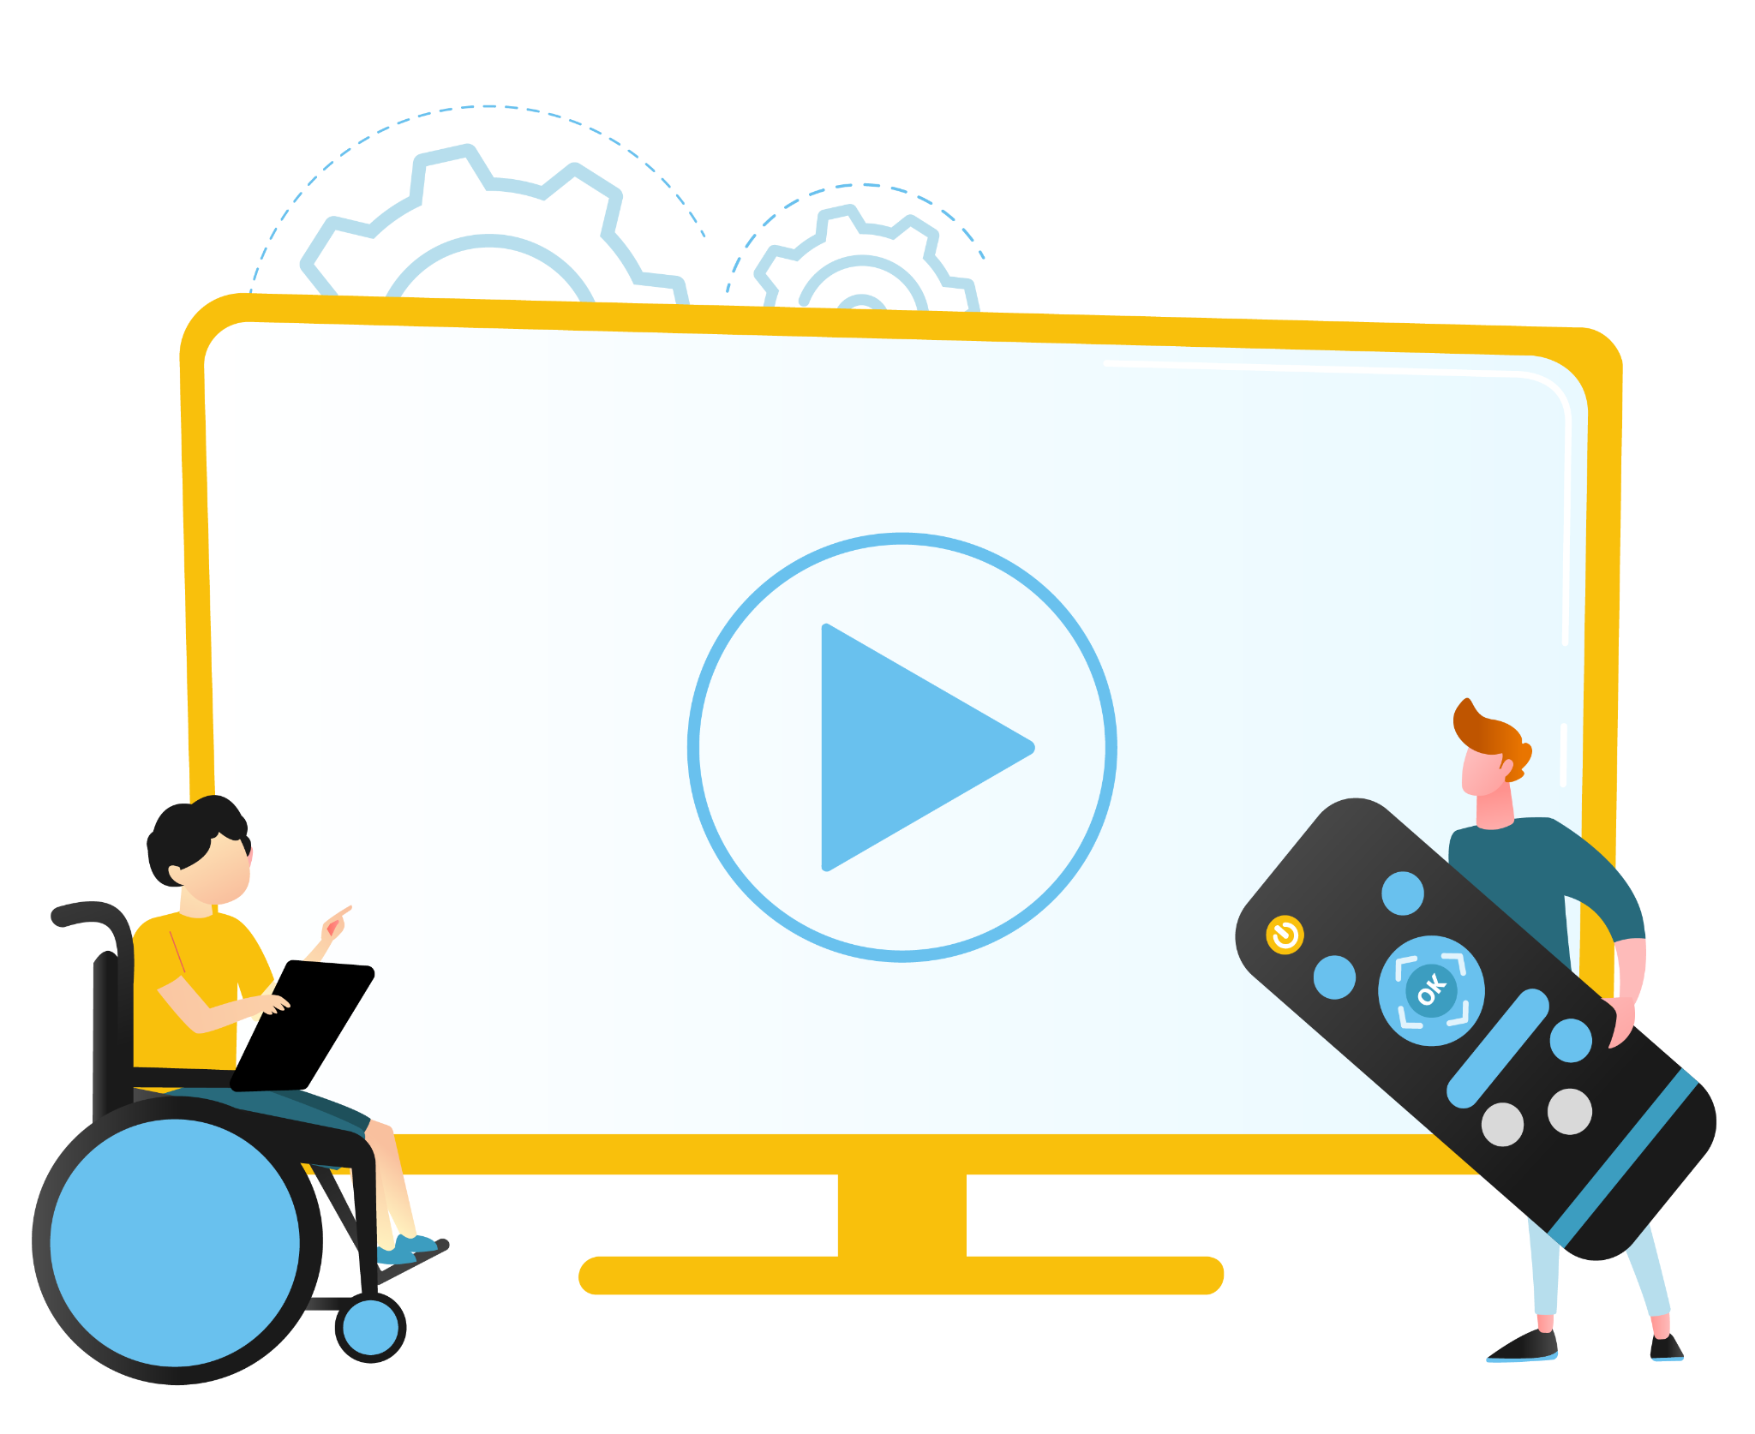

למידה
לצפייה מיטבית מומלץ לשנות את איכות הסרטון ל-HD.
התקדמו בלמידה בעזרת החצים במקלדת או באמצעות גלילה

Slide 3

העמקה
זכרו, ניתן ומומלץ לבצע חיפוש ויזואלי במנועי חיפוש נוספים ולא רק בגוגל.
מדוע?
מפני שכך תוכלו לאתר תמונות וסרטונים נוספים על אלו שגוגל מציג, או שהם יוצגו בסדר שונה.
נסו, למשל, לחפש מידע בתמונות וסרטונים במנוע החיפוש בינג.
כפתור "סנן" בבינג מחליף את כפתור "כלים".
אם תלחצו על "סנן" תוכלו להגיע למידע הרצוי לפי אפשרויות סינון דומות לאלו שבגוגל.
סגרו את הלשונית וחזרו למרחב הלמידה

